Slide 1

Marketing-Datenanalyse Marktkampagne.
Segmentierung und Reaktion auf Kampagnen
Machine Learning
Hiba Ben Rhouma
02.2026

Slide 2

Themenübersicht
Überblick über den Datensatz
Datenaufbereitung
Kundensegmentierung
Kampagnenklassifikation
Fazit und Erkenntnisse
Handlungsempfehlungen
Einkommensvorhersage(LR)

Slide 3

Überblick des Datensatzes
2240 Zeile 27 Spalten
'ID', 'Geburtsjahr', 'Alter', 'Einkommen', 'Bildungsniveau', 'Familienstand', 'Kinder_zu_Hause', 'Teenager_zu_Hause'
'Ausgaben_Wein', 'Ausgaben_Fleisch', 'Ausgaben_Obst', 'Ausgaben_Fisch', 'Ausgaben_Süßigkeiten', 'Ausgaben_Gold'
'Anzahl_Katalogkäufe', 'Anzahl_Ladeneinkäufe', 'Anzahl_Webkäufe', 'Anzahl_WebBesuche_Mona,'Anzahl_Rabattkäufe'
'Kampagne_1_Akzeptiert', 'Kampagne_2_Akzeptiert', 'Kampagne_3_Akzeptiert', 'Kampagne_4_Akzeptiert', 'Kampagne_5_Akzeptiert', 'Antwort_Letzte_Kampagn'
'Datum_Kunde', 'Letzter_Kauf_Tage,
'Beschwerde'

Slide 4

Ziele & Analysefragen
Fehlende Werte: Können wir fehlende Werte schätzen?
Kundensegmentierung: Wie lassen sich Kunden sinnvoll gruppieren?
Kampagnenreaktion: Wer reagiert wahrscheinlich auf die Kampagne?

Slide 5

Datenaufbereitung
Überprüfung der Spaltentypen
Fehlende Werte identifizieren
Binäre Spalte (nur Werte 0 oder 1)
Ausreißer und Ungewöhnliche Variablen behandeln
Duplikate entfern
Neue Features erstellen

Slide 6
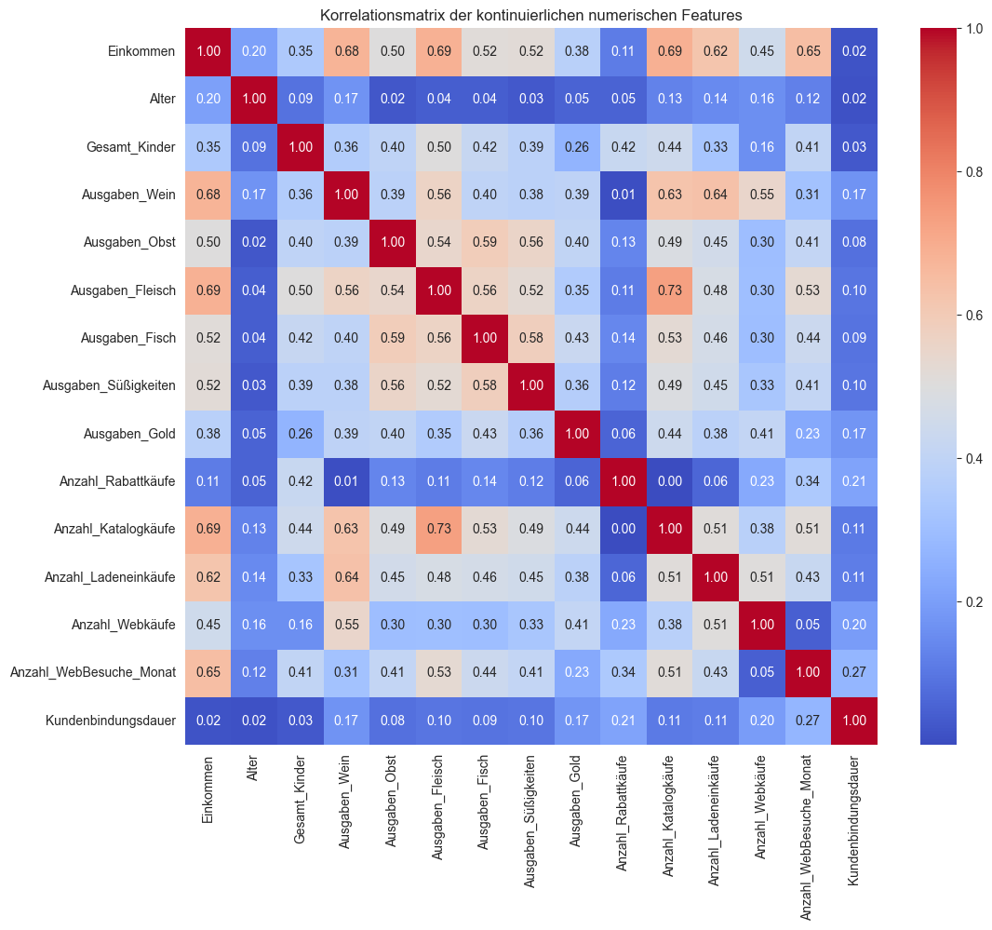
Einkommen vorhersagen (lineare Regression)
6

Slide 7
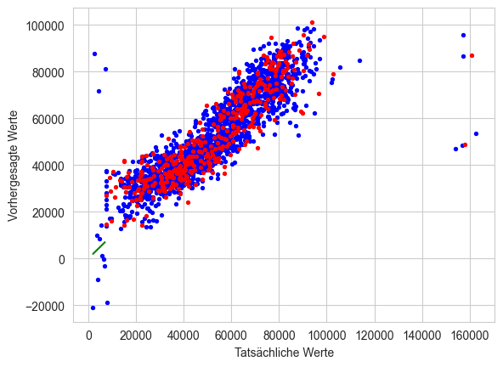
=== Linear Regression ===
RMSE (Test) = 11066.15
R² Train = 0.760
R² Test = 0.755
=== Ridge Regression ===
RMSE (Test) = 11067.99
R² Train = 0.760
R² Test = 0.755
=== Lasso Regression ===
RMSE (Test) = 11066.15
R² Train = 0.760
R² Test = 0.755
df_einkommen_fehlt['Einkommen'] = pipeline.predict(X_missing)
df = pd.concat([df, df_einkommen_fehlt], ignore_index=True)

Slide 8
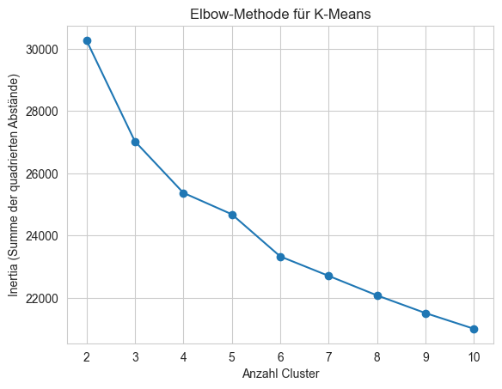

Clusteranalyse
K-Means
n_clusters: Anzahl der Cluster
random_state: sorgt für konsistente „Zufalls“ –zahlen
Ellbowplot
Verfolgt, wie das Ergebnis des Clusterns von der Anzahl der Cluster abhängt
k = 3 Kompromiss zwischen Struktur und Interpretierbarkeit.

Slide 9
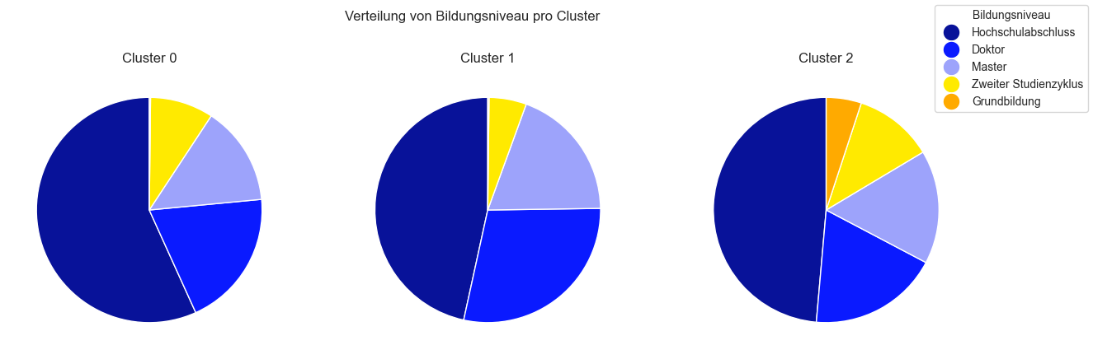
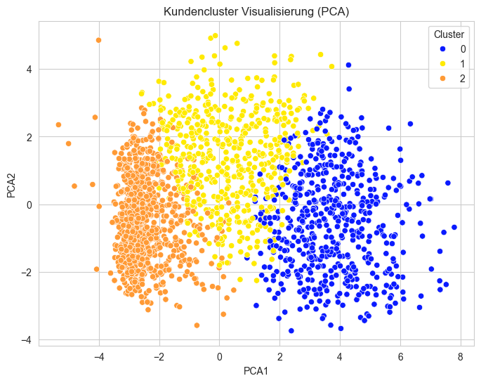
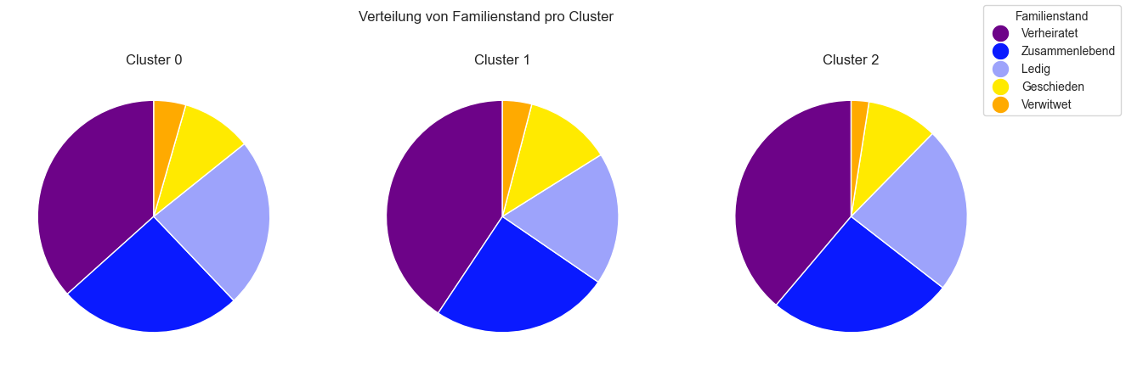
Clusteranalyse : Kundensegmentierung
Einkommen
50 839,26
Gesamt Kinder
1-2
Einkommen
35 275,95
Gesamt Kinder
1-2
Einkommen
75 711,99
Ohne Kinder
Alter 44-50
Kundenbindungsdauer 2,5 Jahre

Slide 10
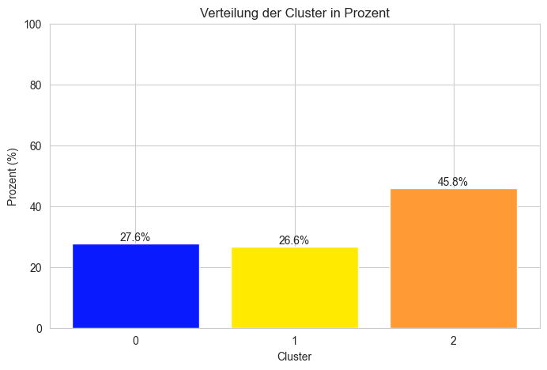
Clusteranalyse: Verteilung der Cluster

Slide 11
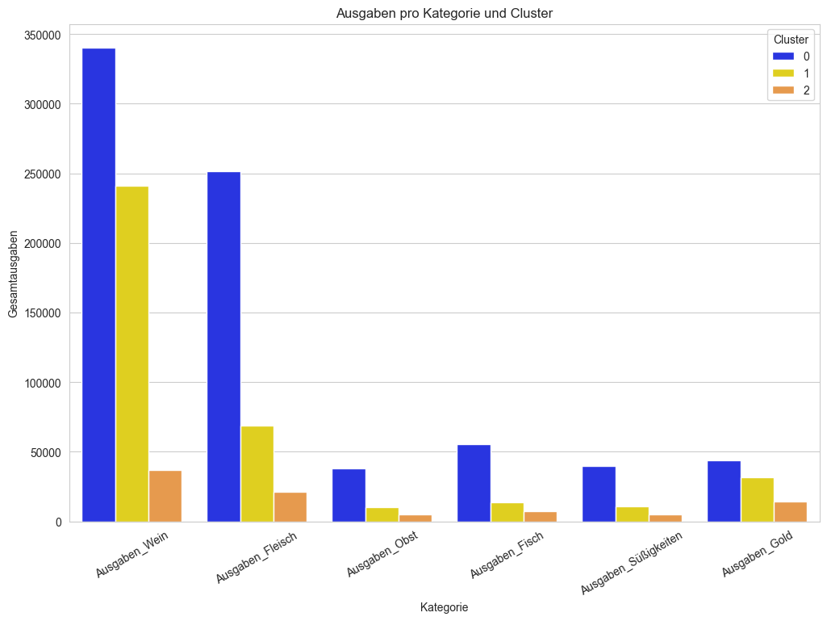
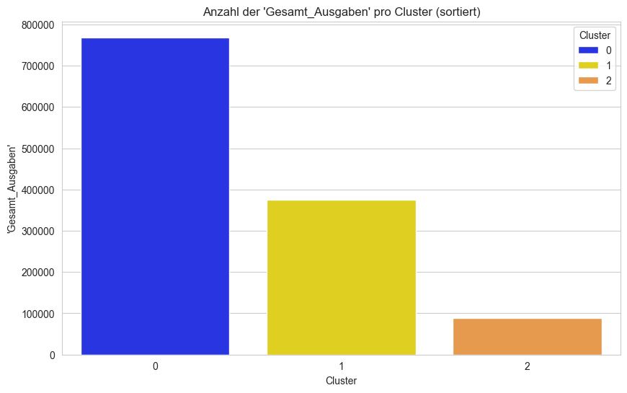
Clusteranalyse: Ausgaben

Slide 12
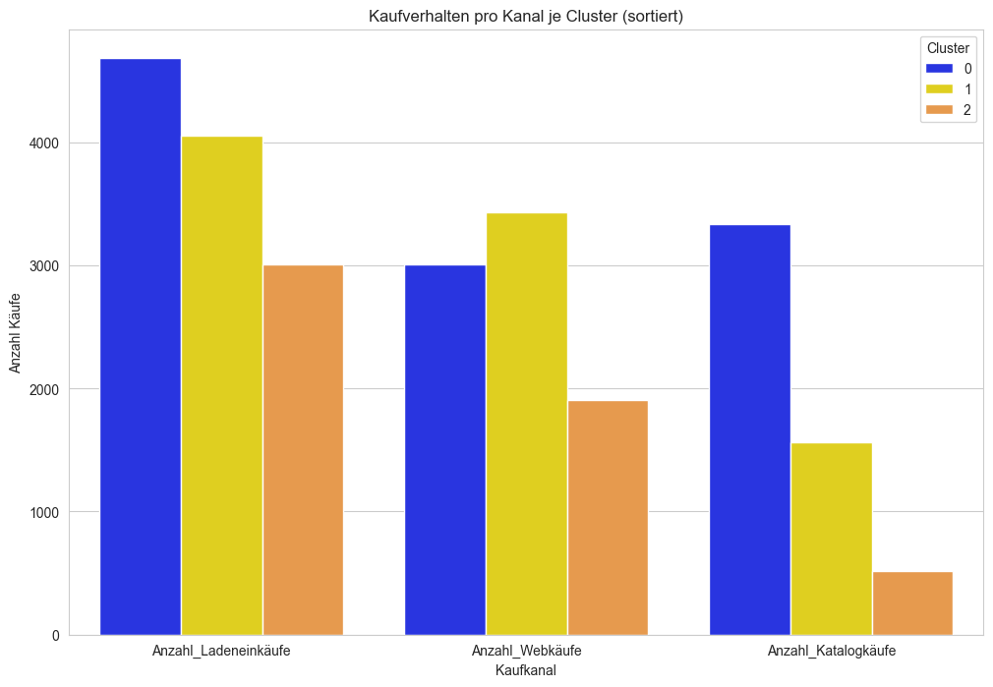

Clusteranalyse Einkaufskanäle

Slide 13
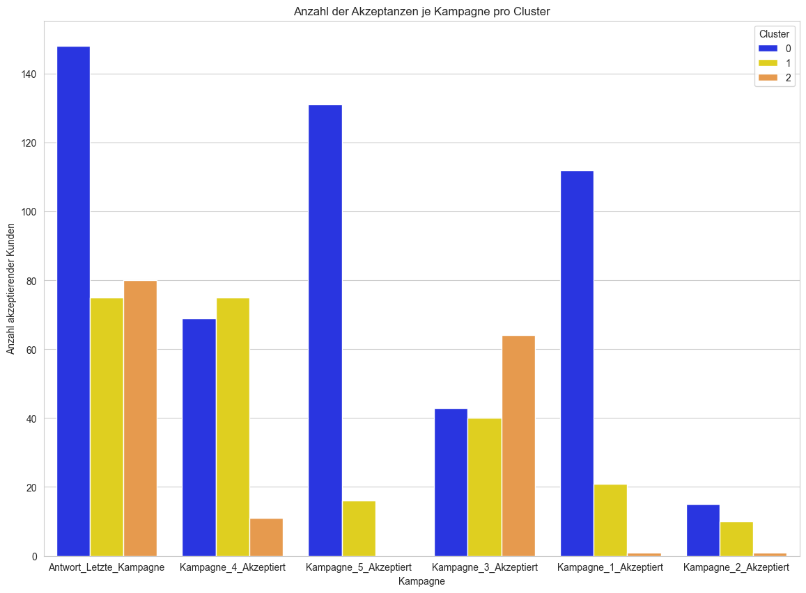
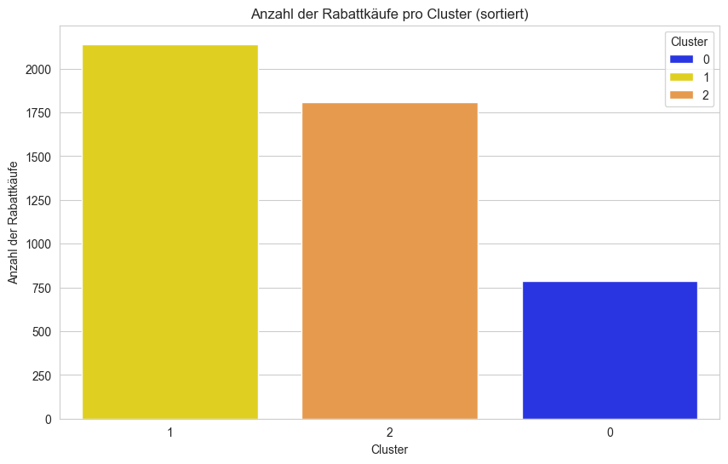
Clusteranalyse Reaktion auf Kampagne
Wie reagieren unterschiedliche Kundentypen auf verschiedene Kampagnen und welche Faktoren beeinflussen diese Entscheidung?

Slide 14
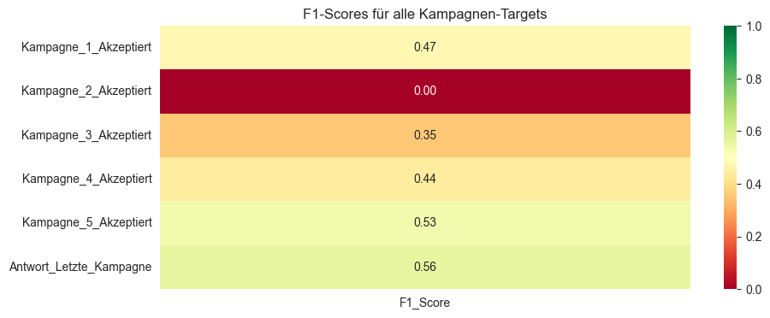
Reaktion auf Kampagne (Klassifikation) RandomForestClassifier
MultiOutputClassifier
# Zielvariablen
targets = [
'Kampagne_1_Akzeptiert', 'Kampagne_2_Akzeptiert',
'Kampagne_3_Akzeptiert', 'Kampagne_4_Akzeptiert',
'Kampagne_5_Akzeptiert', 'Antwort_Letzte_Kampagne'
]
# Numerische Features
numerical_features = [
'Alter', 'Einkommen', 'Gesamt_Kinder', 'Kundenbindungsdauer_Jahre',
'Letzter_Kauf_Tage',
'Ausgaben_Wein','Ausgaben_Fleisch','Ausgaben_Obst','Ausgaben_Fisch','Ausgaben_Süßigkeiten','Ausgaben_Gold','Ausgaben_pro_Jahr',
'Wein_Anteil','Anzahl_Rabattkäufe',
'Anzahl_Katalogkäufe','Anzahl_Ladeneinkäufe','Anzahl_Webkäufe','Anzahl_WebBesuche_Monat'
]
# Kategorische Features
categorical_features = ['Bildungsniveau', 'Familienstand']
n_estimators': 200, 'classifier__estimator__min_samples_split': 10, 'classifier__estimator__min_samples_leaf': 4, 'classifier__estimator__max_features': 'sqrt‘, 'classifier__estimator__max_depth': 5}

Slide 15


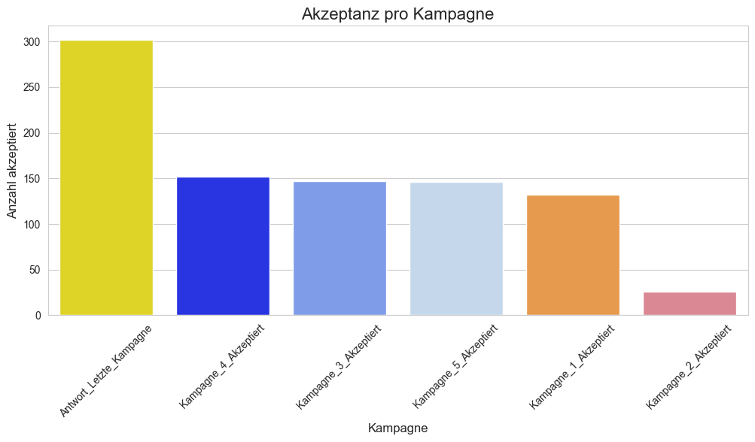

Slide 16
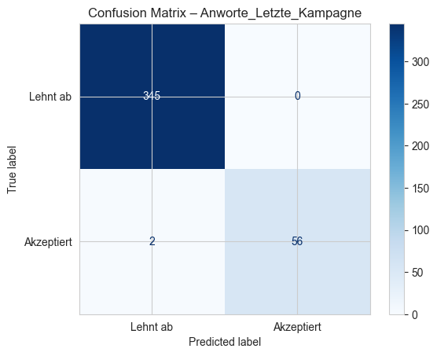
Random Forest: GridSearchCV `Antwort_Letzte_Kampagne` als Zielvariable
Hyperparameter-Optimierung
Beste Parameter:
{'rf_model__max_depth': None,
'rf_model__min_samples_leaf': 1,
'rf_model__min_samples_split': 5,
'rf_model__n_estimators': 200,
'rf_model__random_state': 42}
Bestes F1-Score: 0.827

Slide 17
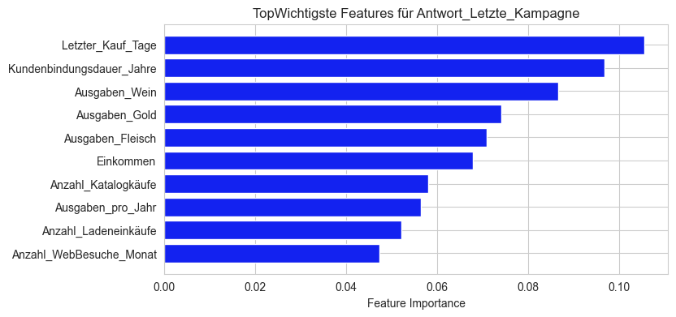
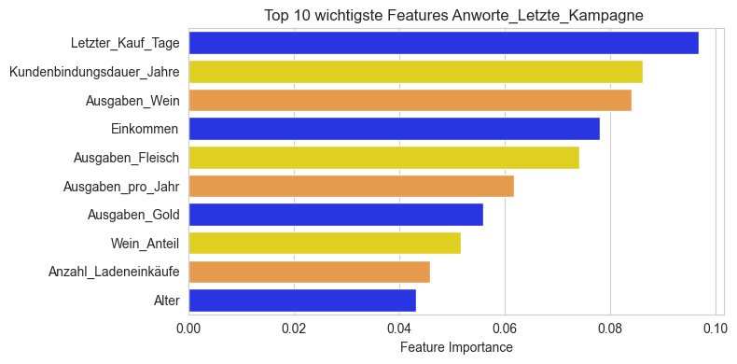
Das neue Modell (F1‑Score 0,82)
Das alte Modell (F1‑Score 0,56)

Slide 18

Fazit und Erkenntnisse
Einkommensvorhersage (Regression) Modell stabil→ kann genutzt werden (Inputing).
Cluster | Name | Merkmale
0 | Premium-Kunden | hohes Einkommen, kauft überwiegend im Laden, Premium-Produkte, wenig rabattaffin
1 | Cyber-Kunden | mittleres Einkommen, kauft überwiegend online, interessiert an Aktionen/Rabatten
2 | Rabatt-Kunden | niedriges Einkommen, kauft Laden/Katalog, stark rabattaffin, kleinere Ausgaben
3 Cluster Hauptunterscheidungsmerkmale: Einkommen, Haushaltsgröße, Bildungsniveau.
Feature-Analyse zeigt Einkommen als wichtigsten Entscheidungsfaktor, gefolgt von weiteren Kundendaten Kundenbindungsdauer und Letzerkauftag.

Slide 19
Handlungsempfehlungen
Zielgerichtetere Kampagnen, die auf der Kundensegmentierung basieren
Informationen über die Kampagnen sammeln vor allem zu den Kosten und zu den angebotenen Leistungen.
Kundenbindungsdauer → Wer ist neu / loyal → Willkommens- oder Treueaktionen
Recency → Wer ist aktiv / inaktiv → Reaktivierungskampagnen
Feature für CLV (Customer Lifetime Value) Vorhersage
…

Slide 20
Danke fürs Zuhören

